Slide 1

Instalación

Slide 2
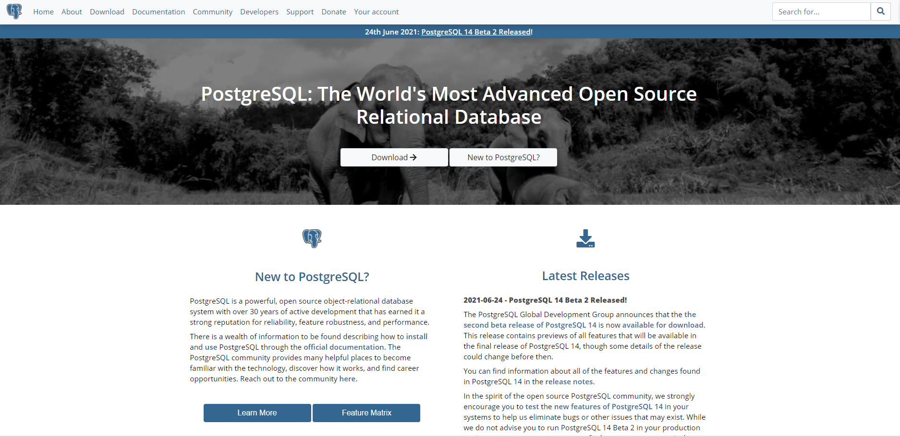
Descarga de instalador
Descargamos el último instalador desde https://www.postgresql.org/

Slide 3
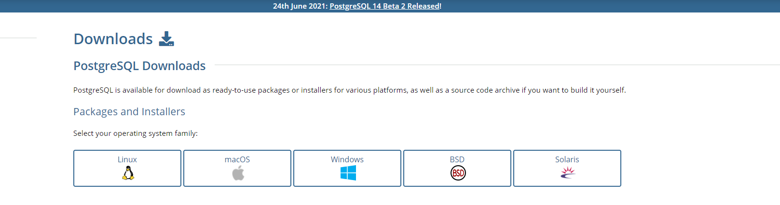
Seleccionamos SO

Slide 4
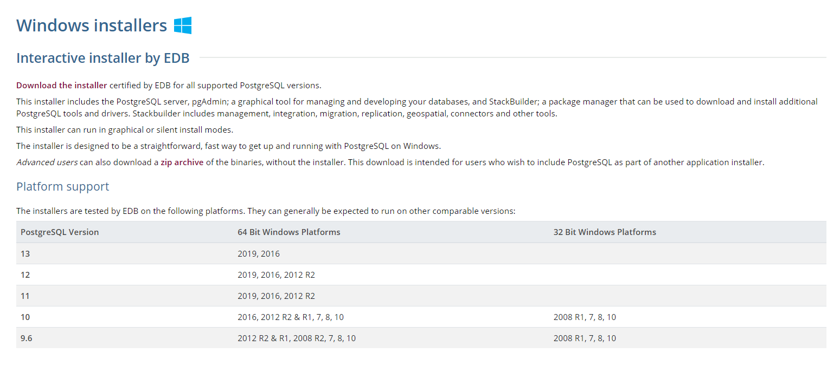
Link de descarga

Slide 5
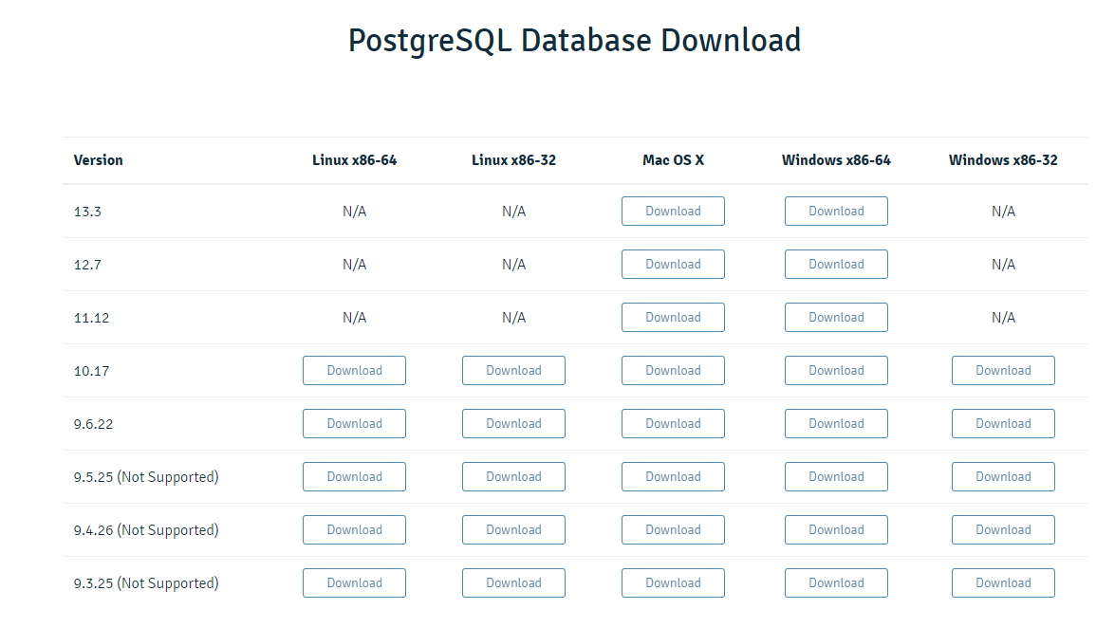
Escogemos últ. ver. Disponible para nuestro SO
Si no sabemos qué ver. De Windows usamos, seguramente sea 64 bits

Slide 6
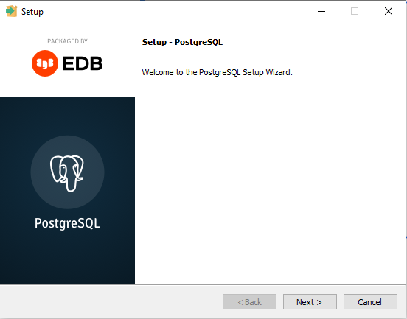
Instalamos
Ejecutamos el instalador desde descargas
Continuamos

Slide 7
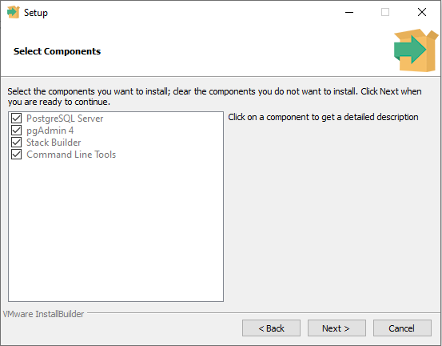
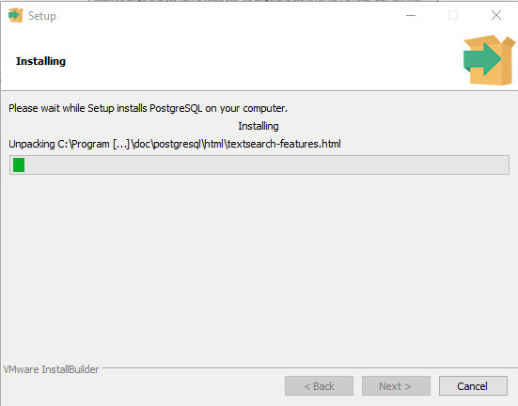
Instalamos
Instalamos todos los componentes
Continuamos hasta iniciar instalación

Slide 8
Instalamos
Instalamos todos los componentes
Continuamos hasta iniciar instalación

Slide 9
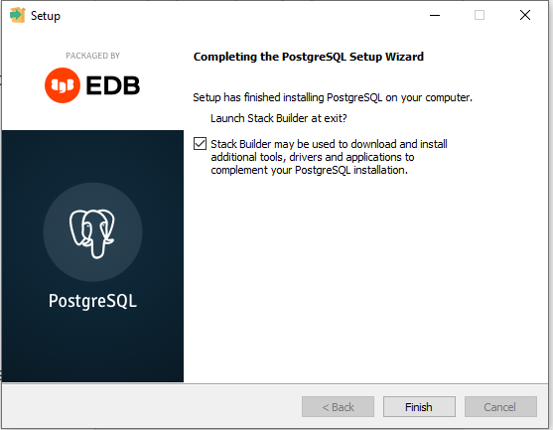
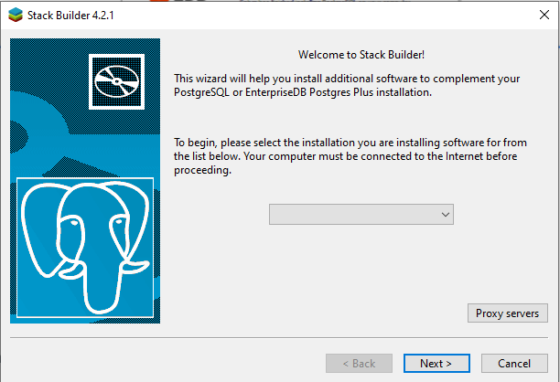
Finalizamos
Finalizamos instalación
No configuramos StackBuilder

Slide 10
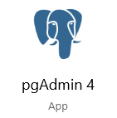
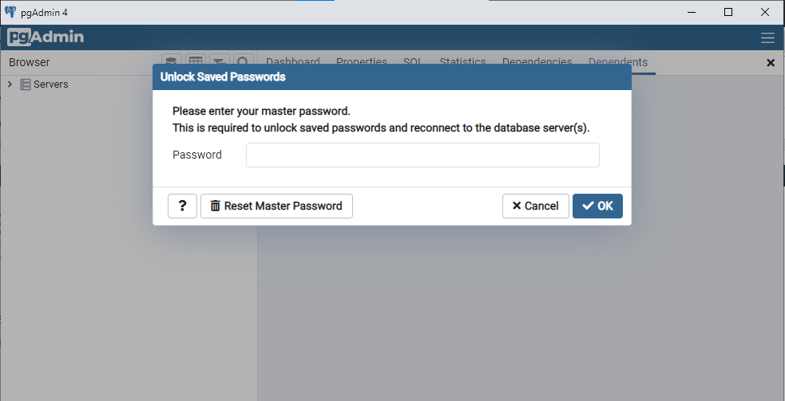
Ingresamos
Accedemos a PgAdmin4 en nuestros programas Esperamos unos minutos para el primer inicio
Ingresamos master password Default: 123456

Slide 11
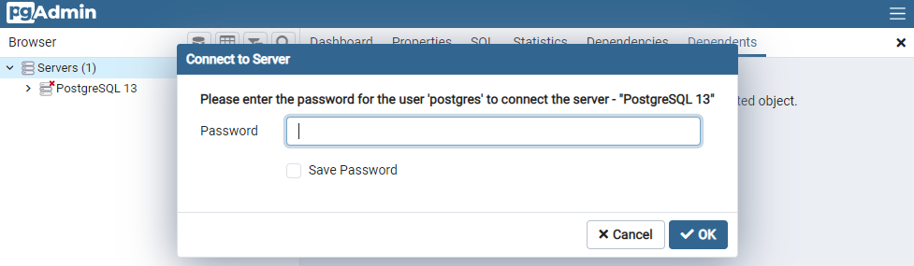
Conectamos al server
Ingresamos contraseña de usuario postgres, esta puede haber sido solicitada en el proceso de instalación. Asegurar que sea la misma contraseña Default: postgres

Slide 12
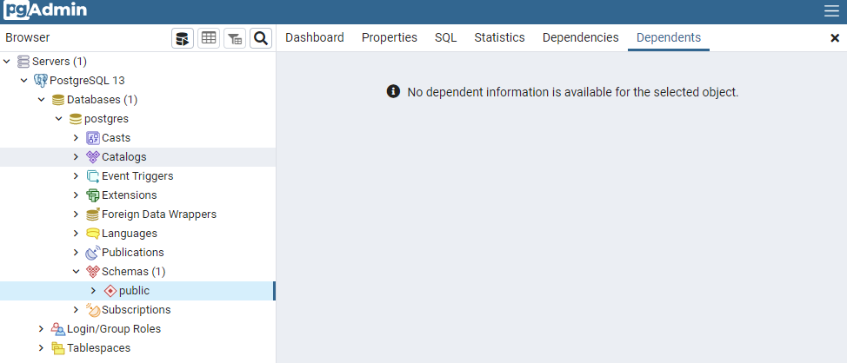
Finalización
Ya podemos usar PostgreSQL!!

